Slide 1
Základní nastavení datové schránky

Slide 2
S účinností od 1. 1. 2023 bude datová schránka automaticky zřizována mimo jiné každé právnické osobě – nejen firmám zapsaným v obchodním rejstříku (jako dosud), ale také těm, které jsou zapsány ve spolkovém či nadačním rejstříku, rejstříku ústavů, společenství vlastníků jednotek nebo obecně prospěšných společností tj. také pobočným spolkům SH ČMS a tedy i vašim sborům dobrovolných hasičů
Předpokládá se, že v měsíci lednu a únoru 2023 budou všem právnickým osobám rozeslány prostřednictvím České pošty přístupové údaje do datových schránek

Slide 3
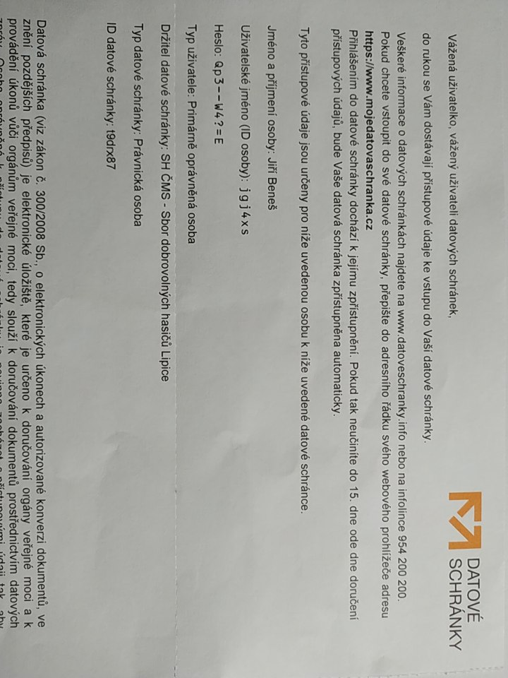
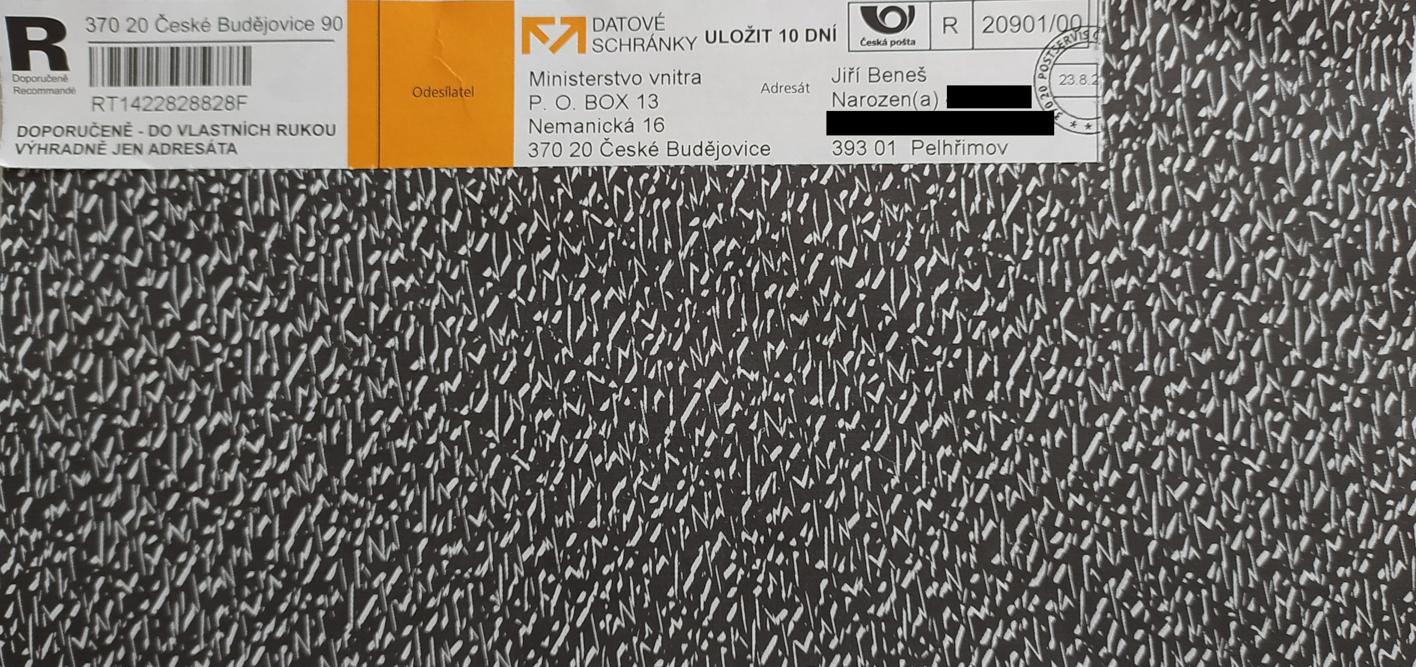
Doručení obálky s přístupovými údaji
Neodkládejte první přihlášením do datové schránky!
15. den po doručení obálky s přístupovými údaji se vaše datová schránka automaticky zaktivuje a budou vám do ní doručovány zprávy aniž byste o tom věděli!
10. den po doručení zprávy do datové schránky je datová zpráva považována za doručenou (přečtenou) se všemi právními následky i když do datové schránky nevstoupíte!

Slide 4
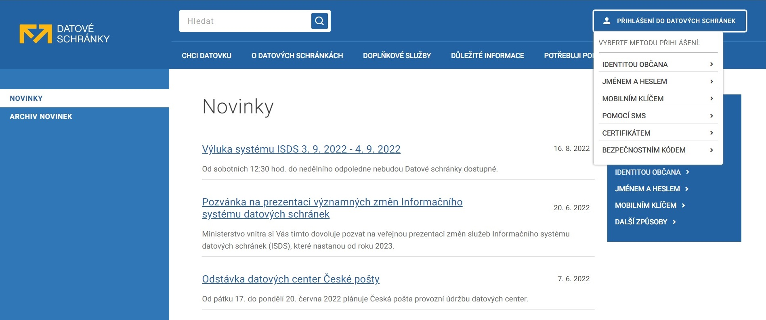
První přihlášení do datové schránky
Zadejte adresu datových stránek do vašeho prohlížeče https://mojedatovaschranka.cz/
Zvolte vpravo nahoře Přihlášení do datových schránek
Z menu zvolte způsob přihlášení „Jménem a heslem“

Slide 5
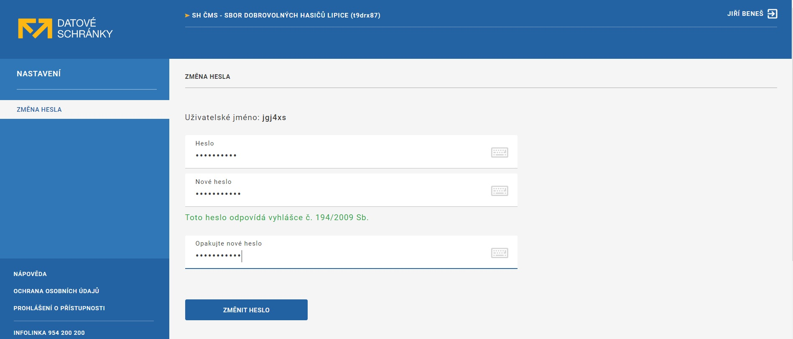
První přihlášení do datové schránky
Uživatelské jméno a heslo jsou uvedené v doručené obálce s přístupovými údaji
Heslo, s ohledem na použití speciálních znaků, doporučujeme nejdříve napsat ve vašem textovém editoru (Word, Notepad atd.) a do pole v přihlašovacích údajích ho nakopírovat
Po přihlášení budete vyzváni opět k zadání hesla z obálky s přístupovými údaji a zadání nového hesla a jeho ověření.
Nové heslo musí splňovat tyto základní kritéria:
musí být minimálně 8 znaků dlouhé
Musí obsahovat minimálně jedno velké písmeno, jedno malé písmeno a číslici
V hesle se nesmí opakovat tři a více stejných znaků za sebou
Povolené znaky jsou písmena, číslice a speciální znaky (mezera ! # $ % & ( ) * + , - . : = ? @ [ ] _ { | } ~ )

Slide 6
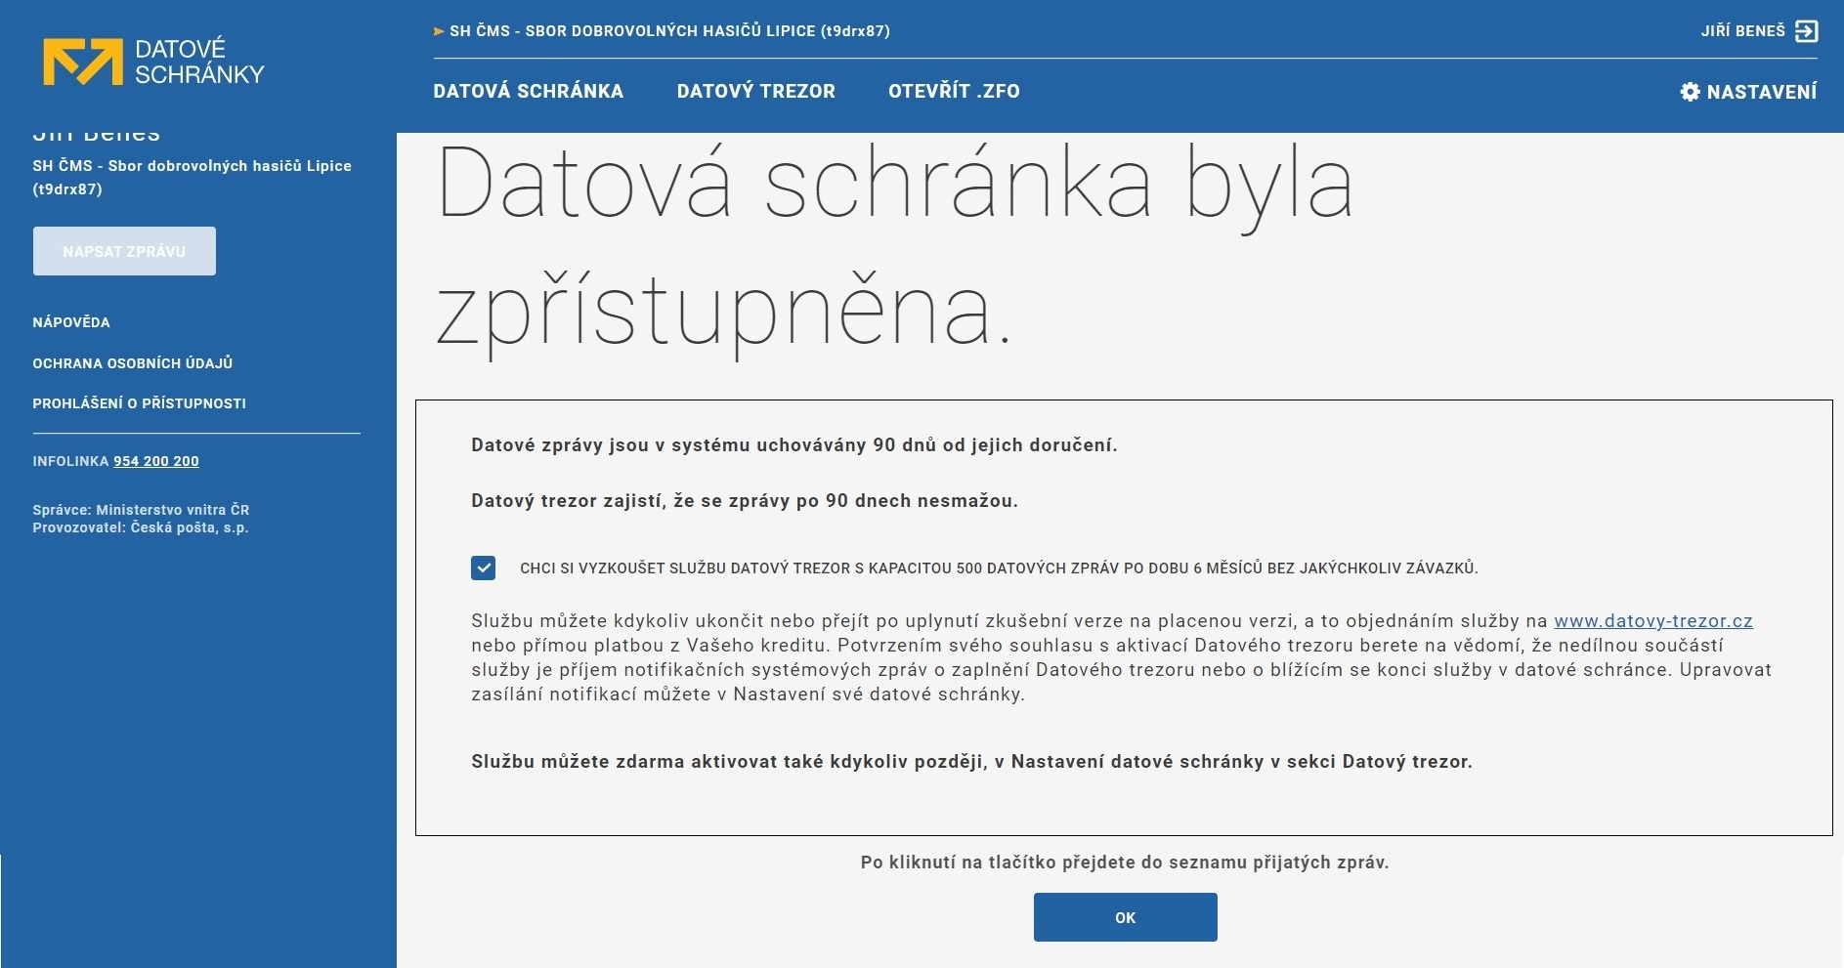
První přihlášení do datové schránky
Po změně hesla zvolte Pokračovat
Obdržíte informaci o zpřístupnění datové schránky (od této doby bude vaše datová schránka viditelná např. pro úřady)
Doručené i odeslané datové zprávy jsou uchovávány 90 dnů.
Je možné využít služeb datového trezoru provozovaného Českou poštou, ale jedná se o zpoplatněnou službu.
Doporučujeme využít aplikace Datovka, kterou je možné využít zdarma viz. https://www.datovka.cz/

Slide 7
Nastavení - Informace o datové schránce
Základní informace o datové schránce zjistíte v Nastavení – Informace o datové schránce

Slide 8
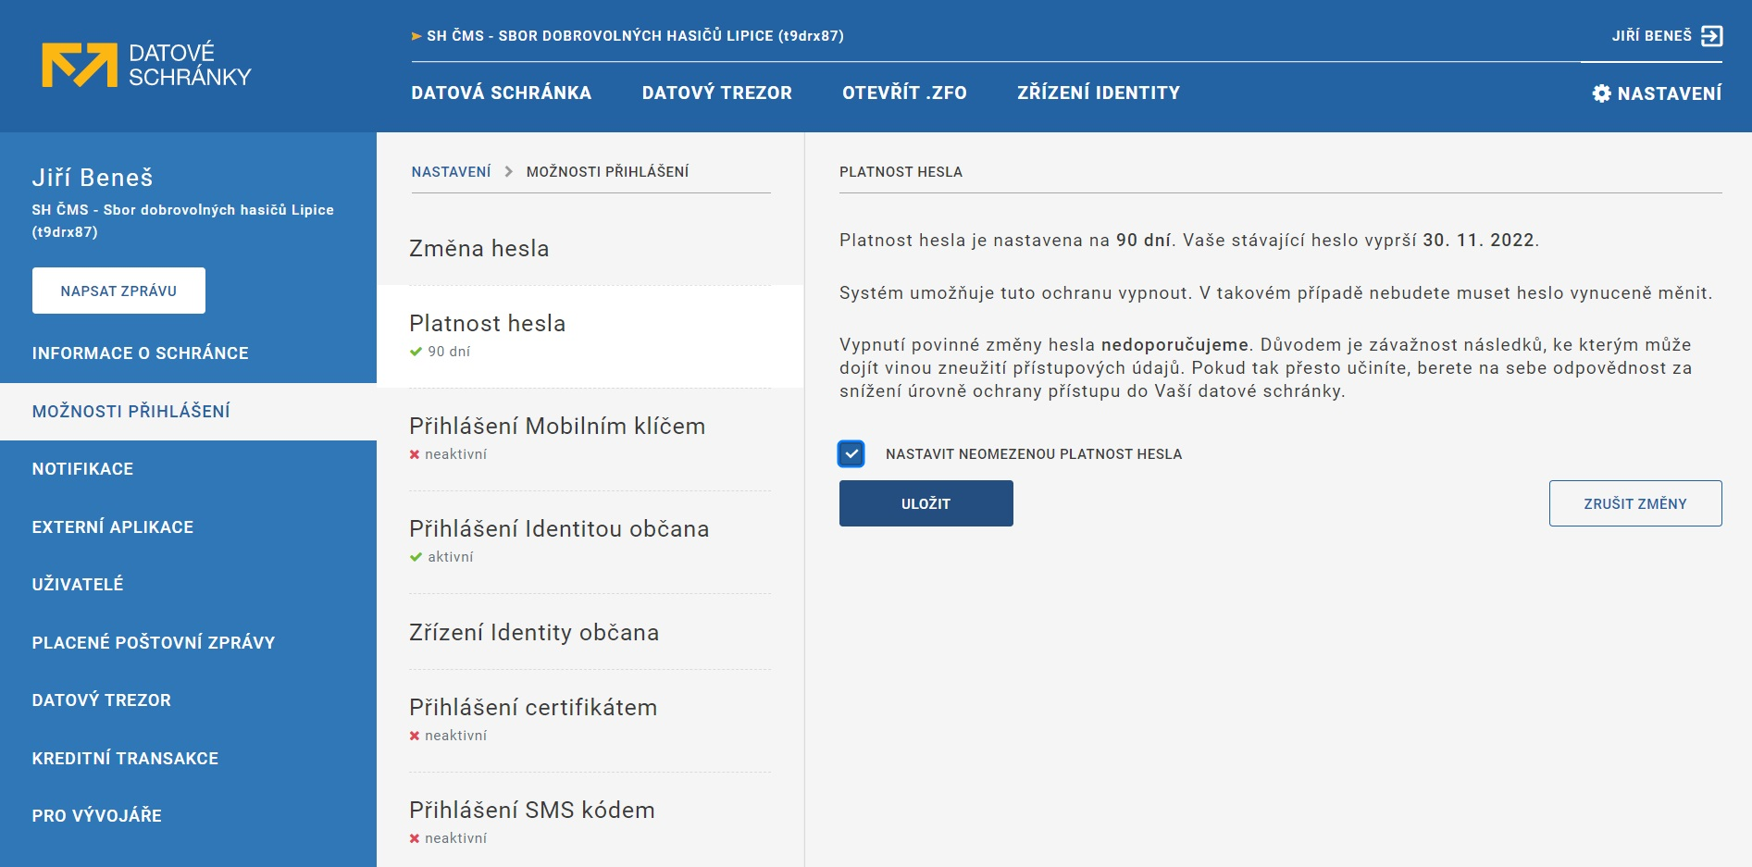
Nastavení – Možnosti přihlášení
Změna hesla je možná v nabídce Nastavení – Možnosti přihlášení – Změna hesla (nezapomeňte na pravidla pro vytváření hesel)
Standardně je nastavena platnost hesla 90 dnů. Po uplynutí této lhůty budete po přihlášení do datové schránky nuceni heslo změnit
Pokud se chcete vyhnout neustálé změně hesla pro přihlášení datové schránky, zaškrtněte Neomezenou platnost hesla v nabídce Nastavení – Možnosti přihlášení – Platnost hesla a uložte

Slide 9
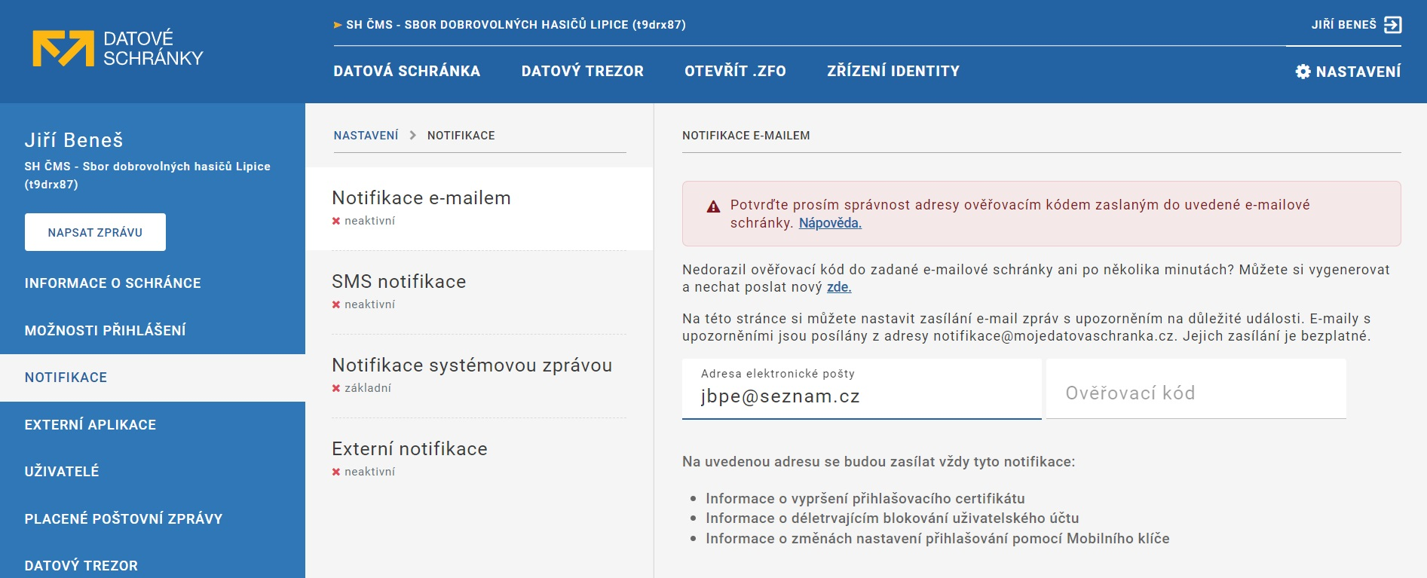
Nastavení – Notifikace emailem
Jedno z nejdůležitějších nastavení datové schránky!
Abyste nemuseli každý týden kontrolovat došlé zprávy do datové schránky, je možné nastavit upozornění na novou zprávu v datové schránce emailem v sekci Nastavení – Notifikace – Notifikace emailem
V poli Adresa elektronické pošty uveďte vaši emailovou adresu, na kterou vám bude doručen ověřovací kód
Zaškrtněte všechny volby v nabídce, které notifikace (upozornění) vám mají být zasílány na email
Zvolte rozšířený obsah notifikační zprávy a uložte
Ověřovací kód z vašeho emailu zkopírujte a následně vložte do nově vzniklého pole pro ověření a uložte

Slide 10
Nastavení – notifikace SMS
S ohledem na předpokládané množství doručovaných zpráv do datové schránky a jistotu doručení informace o nové zprávě v datové schránce doporučujeme nastavit SMS notifikaci
Vyplňte telefonní číslo
Zvolte poslání jedné SMS denně
Uložte
Každou SMS zprávu vám bude váš operátor účtovat 3,- Kč

